Slide 1
光储联
打造全国光伏+储能
数字化产业互联网平台

Slide 2
光伏行业背景：政策与技术双支撑，市场空间全面打开
我国近年出台的分布式光伏相关政策将推进分布式光伏市场迅速扩张。整县试点名单公布，各省光伏规模快速扩大。2021 年 9 月 14 日，国家能源局发布《公布整县（市、区）屋顶分布式光伏开发试点名单的通知国能综通新能〔2021〕84 号》，全国共 676 个县（市、区）列为屋顶分布式光伏开发试点，整体规模或将达 200GW。预计该批整县推进项目将早于 2025 年完成。
2021年新增光伏发电并网装机中，分布式光伏新增约2900万千瓦，约占全部新增光伏发电装机的55%，历史上首次突破50%，光伏发电集中式与分布式并举的发展趋势明显。
新增分布式光伏中，户用光伏继2020年首次超过1000万千瓦后，2021年超过2000万千瓦，达到约2150万千瓦。户用光伏已经成为我国如期实现碳达峰、碳中和目标和落实乡村振兴战略的重要力量。

Slide 3
储能行业发展趋势：储能全面加速，助力碳中和
可再生能源发电占比提升，给电网带来挑战，储能能最大程度解决新能源消纳的阵痛
电力行业发展开始从“发好电”向“用好电”转型
新能源发展 进入平价仅仅是完成能源革命的第一步，储能赋予新能源的可调节属性将进 一步帮助新能源走上新的台阶。
随着可再生能源在一次能源的占比逐步提升，风电、太阳能发电的随机性和波动性也在影响着整个电力系统。新能源 +储能可以从根本上解决新能源的波动性，改善新能源发电的可调节性，提高电能质量，解决电网消纳的诟病。在新能源占比大幅提升的背景下，储能 的加入让电力行业从‚发好电‛向‚用好电‛进行转型。
从新能源的发展阶 段来看，新能源实现平价后，还存在不稳定性问题，增配储能有望调节新能源的波动性，增加其可调节性，有望推动能源革命更进一步。

Slide 4
光伏发展痛点
01
光伏发展痛点
光伏厂商良莠不齐，质量难以保证：户用光伏的产品、安装、并网标准缺失，信用资质、产品品质、售后服务等方面参差不齐，部分经销商、安装商以次充好，安装操作不规范，发电效率不达标，甚至难以保障安全。
参与环节众多，协作效率低下：新能源交易市场存在大量的环节，参与主体也不再局限于“发输配用”，而囊括了代理商、储能运营商、运维商以及与新能源市场深度合作的相关产业链。由于参与环节众多导致相互协作不便利，交易效率低下。
数据分散，无法应用：在新能源电站的生产和运维中，产生的大量数据分散在各个不同的厂商手中，形成诸多数据孤岛。不同数据源之间互不信任，使得数据信息无法有效应用，也无法变现。
电站的设计和预测能力痛点：光伏运营商通常缺乏专业的电站设计能力，也无法准确的进行收益预测，这种情况造成的了严重后果，一方面造成无法保证后期还贷能力，另一方面也无法快速有效的进行市场开发。
电站建设的有效管理痛点：光伏运营会面临多个电站同时施工的情况，其无法对全部项目的施工进度，物料使用情况等进行统一管理。物料及建设管控混乱，增加物料成本，同时施工质量无法保障，也会增加后期维护的成本。

Slide 5
储能发展痛点
01
储能发展痛点
一是技术路线繁杂，储能技术路线囊括了化学、物理、电磁等，品种繁多，但是目前却没有一个技术路线或一种产品占主导地位；
二是经济性有待提升，各类电池从投资、寿命、维护、转换率来看各有优缺点；
三是定价体系不明确，储能虽好却无法量化，没有量化就不能制定很好的价格机制、补贴，同时储能贯穿发、输、配、用，定价更为复杂。
四是市场机制不完善，目前的电力市场还处于起步阶段，虽有一些辅助服务，但总体来看，全国范围内尚缺乏较清晰的机制以及良好的商业运行模式。
五是缺乏大量数据支撑，储能项目虽多，但大容量项目投运的很少甚至没有，数据分析也较少。

Slide 6
解决思路：光储一体化
1、提高综合效率
2、增强稳定性和可靠性
辅助发电侧消纳更多废弃电力资源，调和火电机组发电计划与用电负荷的矛盾，实现快速响应、精准控制，提高发电系统综合效率;
通过对电网的调峰、调频和调相等功能，有效抑制大规模光伏发电并网后对电网的随机性波动，提升配电网的稳定性、可靠性及接纳分布式电源的能力
3、实现深度融合
4、促进协同优化
帮助客户突破物理层、信息层和价值层之间的屏障，实现能量流、信息流和价值流的深度融合
打破了源- 网- 荷各环节条块分割的壁垒，实现协同优化。提高平台运行效率、实现数据的可视化、管理的智能化，真正实现降本增效
打造枢纽型、平台型和共享型光储一体化平台

Slide 7
总体目标
以产业互联网与金融资本双轮驱动创新路径新模式，通过轻资产、平台化的产业链整合新经济、新模式、新业态助力光伏＋储能综合发展,打造横向协同垂直整合的特色光伏＋储能产业集群，打造千亿级产业互联网总部平台经济。
光储联总平台由垂直类和横向类两大平台模式构成。垂直类包括供应链公司、云仓物流公司、金融科技公司、大数据公司、品牌创新中心、数字营销、产教平台、区块链平台、产业基金、孵化器、加速器、综合体等子平台构成。横向类由各省市县三级合伙人分层整合。立足宁波，面向全国，打造光伏＋储能产业链数字化平台总部经济。
打造光伏＋储能产业互联网平台型总部经济项目
引入蓝源产城“众陶联”、“众车联”等创新模式，通过互联网与金融资本的工具和方法，分步骤分层次针对光伏＋储能产业链的生产、检测、仓储、销售、品牌、溯源、标准化等环节进行垂直数字化整合
重点解决低、小、散等行业共性痛点与问题，打造供应链平台、技术链平台、人才链平台、服务链平台、金融链平台等特色产业链共性需求平台，为产业链提供一站式专业服务，推动产业链数字化、平台化高质量发展。

Slide 8
点线面整合
光储联平台将汇聚政府、当地龙头企业和产业链链组织者三方之力，旨在顺应新经济的五大新业态，为行业利益共同体创造一个 “共协、共享、共赢、共创”生态环境，打造新增量经济体，实现政府、产业、企业三个层面的共赢。平台不挤占现有的原企 业的存量资产、存量利润、存量客户资源和存量销售渠道，是打造特色优势产业的新的增量经济。
产业链外部整合
吸引政府规划关注、行业扶持、资金、土地、税收、人才、办公等优惠政策争取和落实
共享平台资源：共享资本和金融、集中采购、新增流量、平台品牌、标准、定价权、新增客户群、新 增营销渠道等平台资源；共享五大增值
产业链横向整合
产业链纵向整合
打通采购、深加工、仓储、物流、融资、传统零售、网红直播新零售等环节，并导入产业基金、供
应链金融等强大工具；
产业链节点整合
为平台加盟企业提供技术整合、产教融合、管理咨询、共享首席战略官、首席数字官、首席运营官，
改进经营管理；引入创新的经营模式、合伙人机制、增量分享机制、资本增值机制

Slide 9
光储联平台—总体运营架构
光储联平台
产业基金
区域子平台
大数据子平台
供应链子平台
品牌子平台
服务链子平台
区块链平台
产业大商整合
服务平台
运营平台
金融平台
投资平台
孵化平台
上海市
北京市
浙江省
江苏省
…
客服中心
连锁服务
招商中心
采购
物流
仓储
供应链金融
金融超市服务
（百望云）
产业基金投资
技术并购投资
孵化器
加速器

Slide 10
实施步骤
搭建包括产业运营、供应链管理、金融、资本和互联网技术等五大团队。通过人才资本化，打造人才与组织的命运共同体。
通过金融资本的顶层设计，把政府、行业、企业、金融机构紧密结合在一起，实现资源共享、风险共担、利益共享。
平台
第二步
第四步
人才
金融
政策
产业链
互联网
第一步
第三步
第五步
（1）建立链组织；
（2）组织召开特色产业转型升级的座谈会；
（3）设立产业基金；
（4）奖补政策、人才政策、土地及场地政策等
依据“政府引导、市场主导、企业主体、龙头带动、多方参与、抱团发展“的搭建原则，打造地方特色产业总部经济平台
以互联网为工具，整合产业链上下游资源打造产业互联网总部平台

Slide 11
光储全生命周期服务：四大阶段
提供“平台-服务-技术”全生命周期智慧化运营解决方案，实现数字管维、高效发电、安全可靠，有效提升光伏系统效率，帮助客户提升发电效率，有效降低发电成本，保障客户投资价值最大化。
项目前期
项目运行期
服务：专业投融资+中介服务
在企业、银行、融资租赁机构之间搭建专业桥梁，建立有效沟通。
优势：具备光伏项目高效融资模式，提供优质投融资和专业中介服务
盈利方式：服务费，锁定施工及运维
服务：增效技改，日常维护
优势：改造成新型智能光伏电站，使光伏电站发电量大幅提升，运营成本显著降低
盈利方式：运维费用，改造费用
项目建设期
项目后服务市场
服务：工程建设、供应链金融
优势：高水平工程设计能力为客户降本增效，管理业务一揽子承包缩短工期，降低项目建设成本压力，供应链+采购佣金
盈利方式：工程建设费用，锁定运维
服务：光伏胶膜、光伏回收
优势：具有更强的盈利能力和综合营运能力
盈利方式：光伏胶膜及电站回收盈利

Slide 12
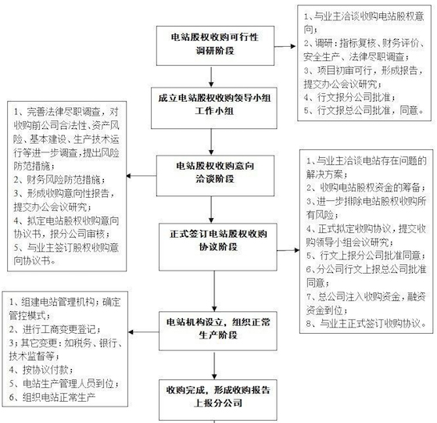
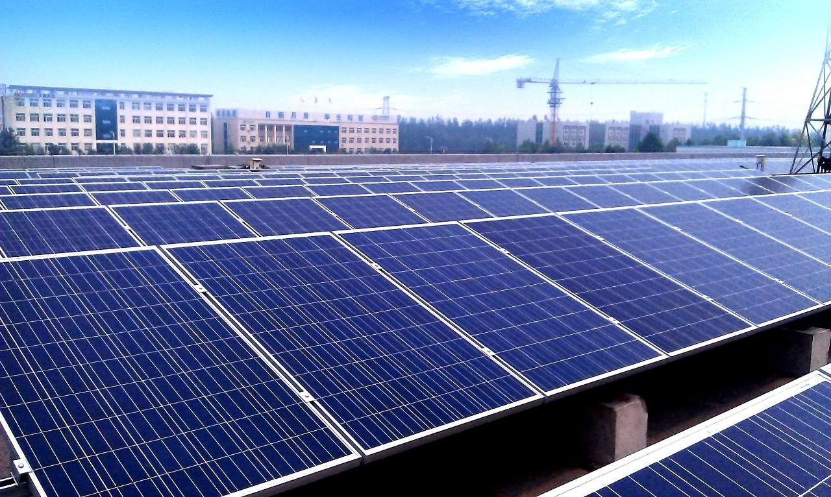
远景规划：光伏回收
建立光伏电站回收平台
世界光伏组件报废量到2050年将达到7800万吨;以价值计，到2030年，可从光伏组件回收技术中获取原材料累计可达4.5亿美元(按2016年价格)，到2050年，可回收物累计将超过150亿美元，这相当于目前生产6000万块新组件所需原材料的价值。建立光伏回收平台，充分利用光伏电站价值。

Slide 13
远景规划：数字化平台+产业园

Slide 14
光储联平台核心竞争力
为产业创造价值
通过产业资源和信息技术深度融合、
集成服务，实现产业链智能协同，助
推光伏＋储能产业融合改革和升级
客户粘性高
全产业链、多平台智能协同
合伙人机制绑定上下游
02
03
盈利模式丰富
产业链垂直整合带来的利润
供应链金融、大数据应用利润
服务集成带来的渠道入口利润
丰富的产业资源
平台股东均具有丰富的资源
合伙人机制汇聚更多资源
众字辈将提供庞大产品的销售渠道
01
04
源头优势
对接上游顶级供应商，提供更低成本、更好品质
高效协同
众多成功模式借鉴
专业顾问全程指导
多平台协同降低风险、提升利润
06
05

